Slide 1

Notes:
Tác giả biên soạn: :Lê Thị Chinh: Zalo: 0982276629. Fb:https://www.facebook.com/ti.gon.566. Nhóm chia sẻ tài liệu:https://www.facebook.com/groups/1448467355535530. Mong nhận được sự phản hồi,góp ý từ quý thầy cô để bộ giáo án được hoàn thiện. Trân trọng!

Slide 2


Slide 3

QUỐC GIA NÀO ĐÂY NHỈ ?
ẤN ĐỘ

Slide 4

QUỐC GIA NÀO ĐÂY NHỈ ?
TRUNG QUỐC

Slide 5

QUỐC GIA NÀO ĐÂY NHỈ ?
VIỆT NAM

Slide 6

QUỐC GIA NÀO ĐÂY NHỈ ?
NHẬT BẢN

Slide 7

QUỐC GIA NÀO ĐÂY NHỈ ?
THÁI LAN

Slide 8

QUỐC GIA NÀO ĐÂY NHỈ ?
HÀN QUỐC

Slide 9
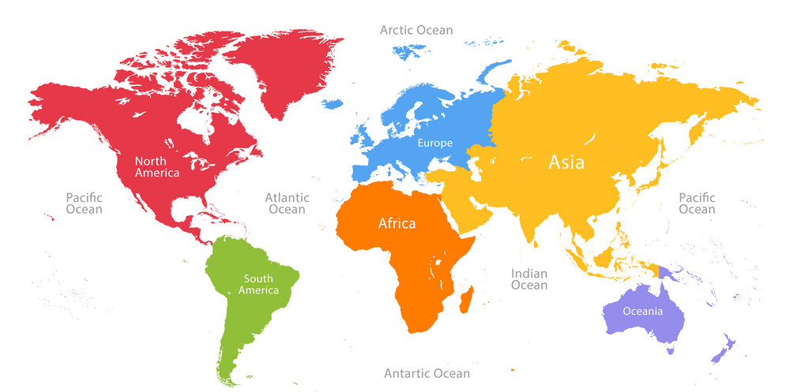
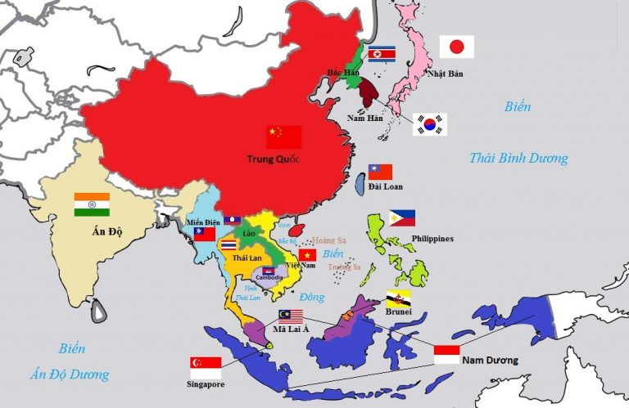
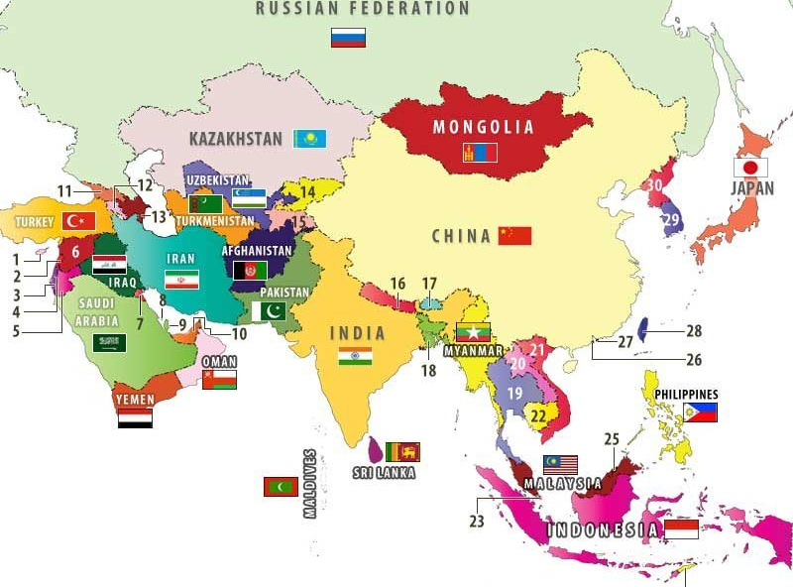
BẢN ĐỒ CHÍNH TRỊ CHÂU Á.
CÁC KHU VỰC CỦA CHÂU Á
BÀI 7
Notes:
Tác giả biên soạn: :Lê Thị Chinh: Zalo: 0982276629. Fb:https://www.facebook.com/ti.gon.566. Nhóm chia sẻ tài liệu:https://www.facebook.com/groups/1448467355535530. Mong nhận được sự phản hồi,góp ý từ quý thầy cô để bộ giáo án được hoàn thiện. Trân trọng!

Slide 10



MỤC TIÊU BÀI HỌC
Xác định được trên bản đồ chính trị các khu vực Châu Á
Trình bày được đặc điểm tự nhiên một trong các khu vực Châu Á

Slide 11


1
Bản đồ chính trị Châu Á
2
Các khu vực thuộc Châu Á
Notes:
Tác giả biên soạn: :Lê Thị Chinh: Zalo: 0982276629. Fb:https://www.facebook.com/ti.gon.566. Nhóm chia sẻ tài liệu:https://www.facebook.com/groups/1448467355535530. Mong nhận được sự phản hồi,góp ý từ quý thầy cô để bộ giáo án được hoàn thiện. Trân trọng!

Slide 12
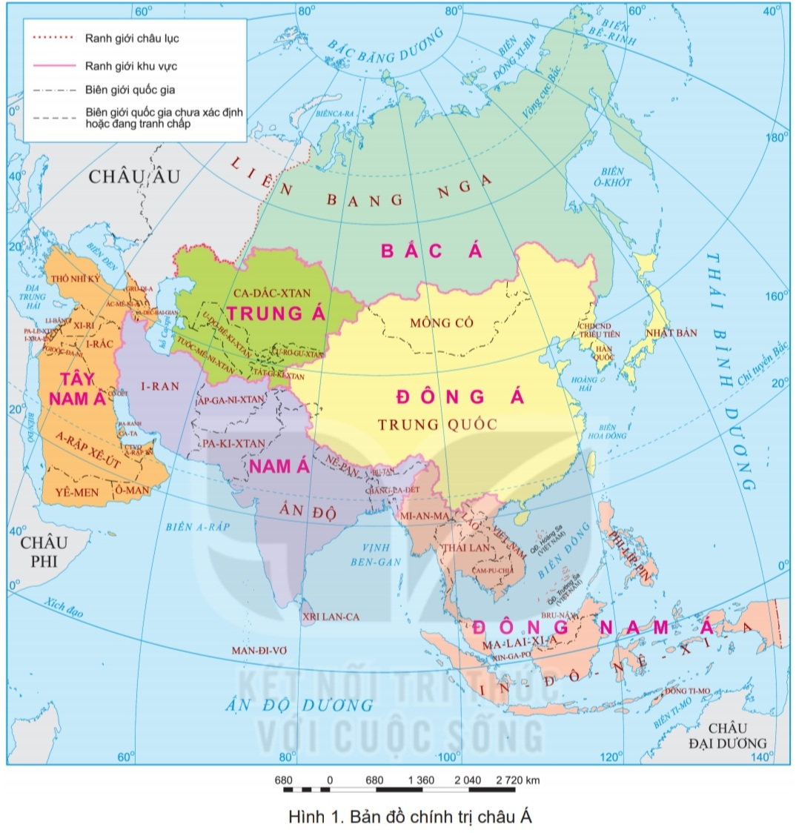
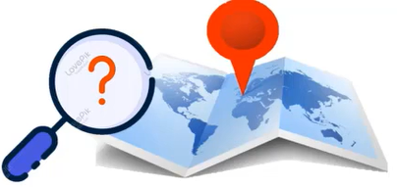
1
Bản đồ chính trị Châu Á
BẮC Á
Quan sát hình 1 và thông tin SGK, cho biết Châu Á chia làm mấy khu vực , kể tên?
ĐÔNG Á
ĐÔNG NAM Á
CHÂU Á
TRUNG Á
NAM Á
TÂY NAM Á
Hình 1. Bản đồ chính trị Châu Á
Notes:
Tác giả biên soạn: :Lê Thị Chinh: Zalo: 0982276629. Fb:https://www.facebook.com/ti.gon.566. Nhóm chia sẻ tài liệu:https://www.facebook.com/groups/1448467355535530. Mong nhận được sự phản hồi,góp ý từ quý thầy cô để bộ giáo án được hoàn thiện. Trân trọng!

Slide 13
BẮC Á
TRUNG Á
TÂY NAM Á
CHÂU Á
NAM Á
ĐÔNG Á
ĐÔNG NAM Á
Hình 1. Bản đồ chính trị Châu Á

Slide 14
1
Bản đồ chính trị Châu Á
Châu Á gồm 49 quốc gia và vùng lãnh thổ,chia làm 6 khu vực
Hình 1. Bản đồ chính trị Châu Á
Notes:
Tác giả biên soạn: :Lê Thị Chinh: Zalo: 0982276629. Fb:https://www.facebook.com/ti.gon.566. Nhóm chia sẻ tài liệu:https://www.facebook.com/groups/1448467355535530. Mong nhận được sự phản hồi,góp ý từ quý thầy cô để bộ giáo án được hoàn thiện. Trân trọng!

Slide 15

1
Bản đồ chính trị Châu Á
- Châu Á gồm 49 quốc gia và vùng lãnh thổ.
- Trên bản đồ chính trị, Châu Á được phân chia thành 6 khu vực: Bắc Á, Đông Á, Đông Nam Á, Nam Á, Tây Á, Trung Á.
Notes:
Tác giả biên soạn: :Lê Thị Chinh: Zalo: 0982276629. Fb:https://www.facebook.com/ti.gon.566. Nhóm chia sẻ tài liệu:https://www.facebook.com/groups/1448467355535530. Mong nhận được sự phản hồi,góp ý từ quý thầy cô để bộ giáo án được hoàn thiện. Trân trọng!

Slide 16
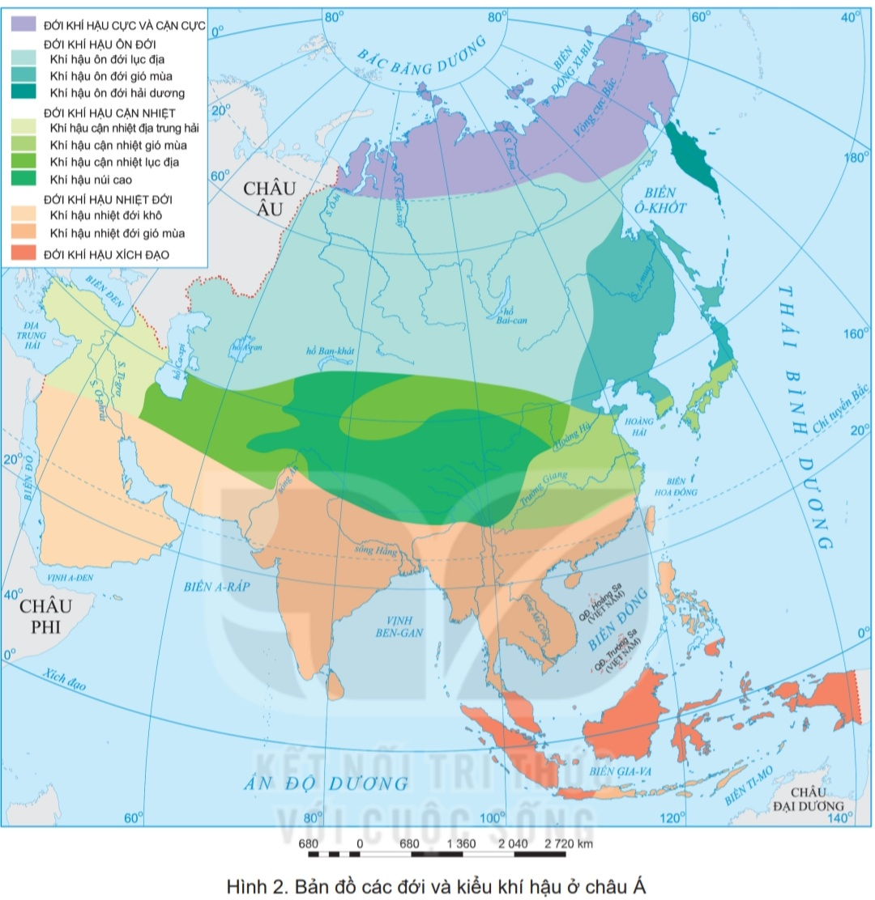
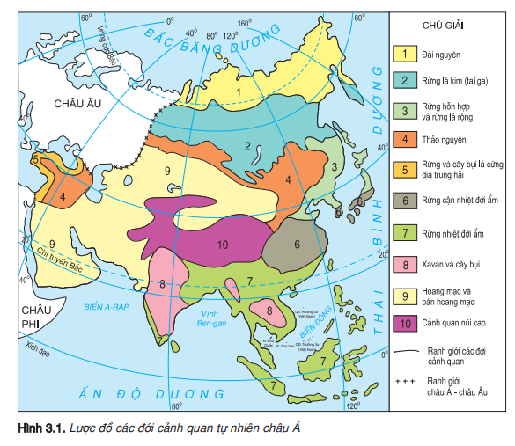
2
Các khu vực thuộc Châu Á
Hình 3. Lược đồ các đới cảnh quan tự nhiên Châu Á
Hình 2. Bản đồ các đới và kiểu khí hậu ở Châu Á
Notes:
Tác giả biên soạn: :Lê Thị Chinh: Zalo: 0982276629. Fb:https://www.facebook.com/ti.gon.566. Nhóm chia sẻ tài liệu:https://www.facebook.com/groups/1448467355535530. Mong nhận được sự phản hồi,góp ý từ quý thầy cô để bộ giáo án được hoàn thiện. Trân trọng!

Slide 17



NHÓM TÀI NĂNG
- Lớp: 6 nhóm
- Nhiệm vụ:
Quan sát hình 1 và các thông tin mục 2 SGK, em hãy xác định xác định vị trí phạm vi lãnh thổ và trình bày đặc điểm tự nhiên (địa hình,khí hậu, sông ngòi, các đới thiên nhiên chính,…) của các khu vực Châu Á
- Thời gian: 4 phút
Nhóm 1: Khu vực Bắc Á
Nhóm 4: Khu vực Nam Á
Nhóm 2: Khu vực Trung Á
Nhóm 5: Khu vực Đông Á
Nhóm 3: Tây Nam Á
Nhóm 6: Khu vực Đông Nam Á

Slide 18
a.Khu vực Bắc Á
Kéo dài từ khoảng vĩ độ 55°B đến cực, gồm toàn bộ vùng Xi-bia của Nga.
Hình 1. Bản đồ chính trị Châu Á

Slide 19
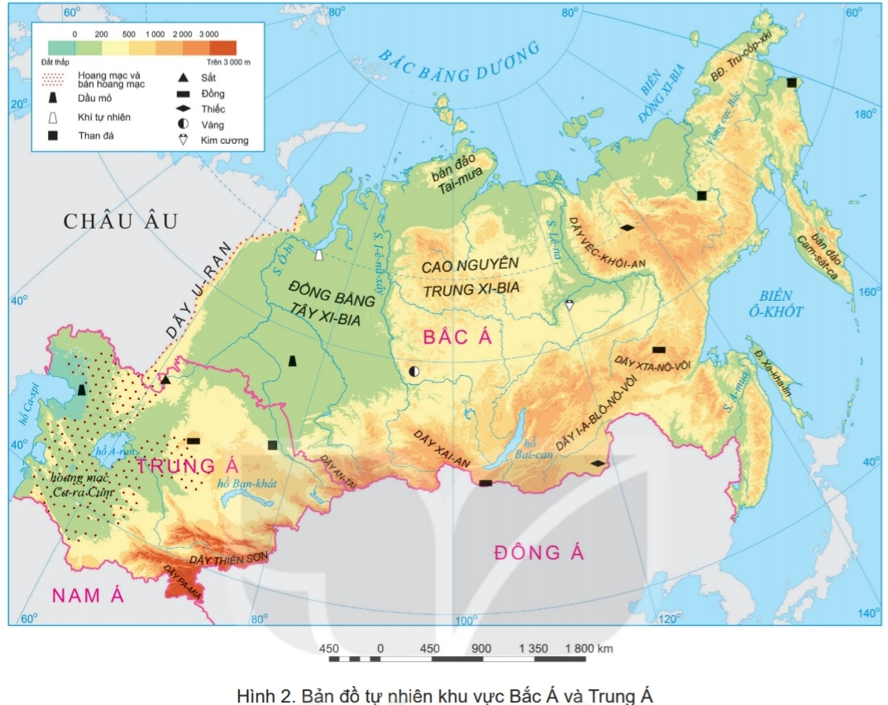
a.Khu vực Bắc Á
Địa hình có 3 khu vực chính: đồng bằngTây Xi-bia, cao nguyên Trung Xi-bia và miền núi Đông Xi-bia.
Khí hậu lạnh giá, khắc nghiệt, mang tính lục địa sâu sắc.
Hình 2. Bản đồ tự nhiên khu vực Bắc Á và Trung Á
Hình 2. Bản đồ các đới và kiểu khí hậu ở Châu Á
Notes:
Tác giả biên soạn: :Lê Thị Chinh: Zalo: 0982276629. Fb:https://www.facebook.com/ti.gon.566. Nhóm chia sẻ tài liệu:https://www.facebook.com/groups/1448467355535530. Mong nhận được sự phản hồi,góp ý từ quý thầy cô để bộ giáo án được hoàn thiện. Trân trọng!

Slide 20
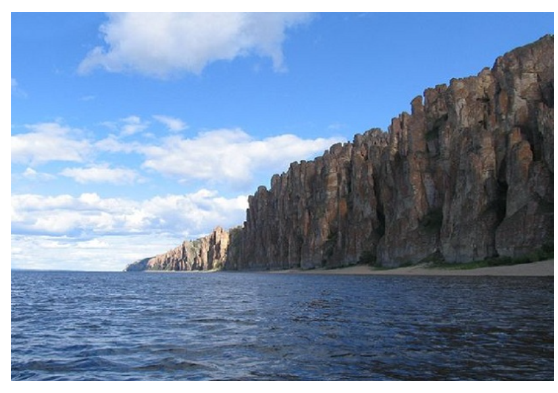
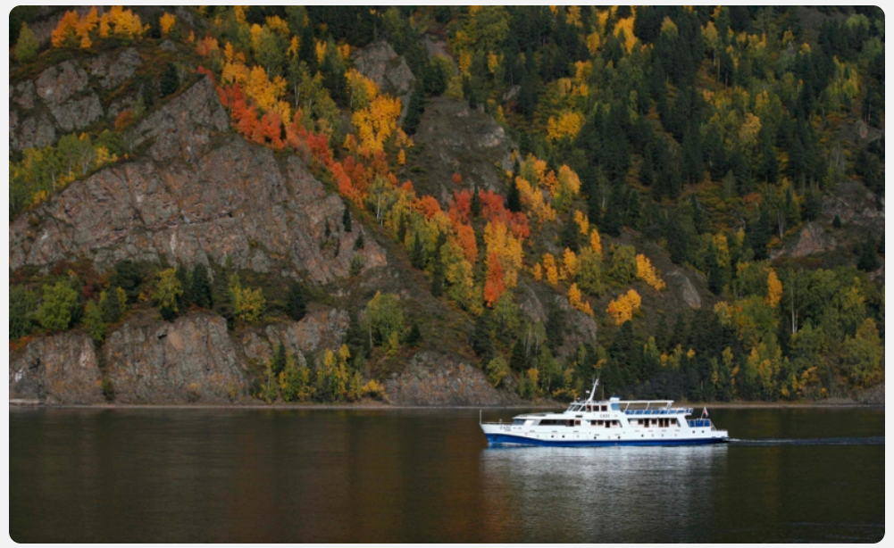
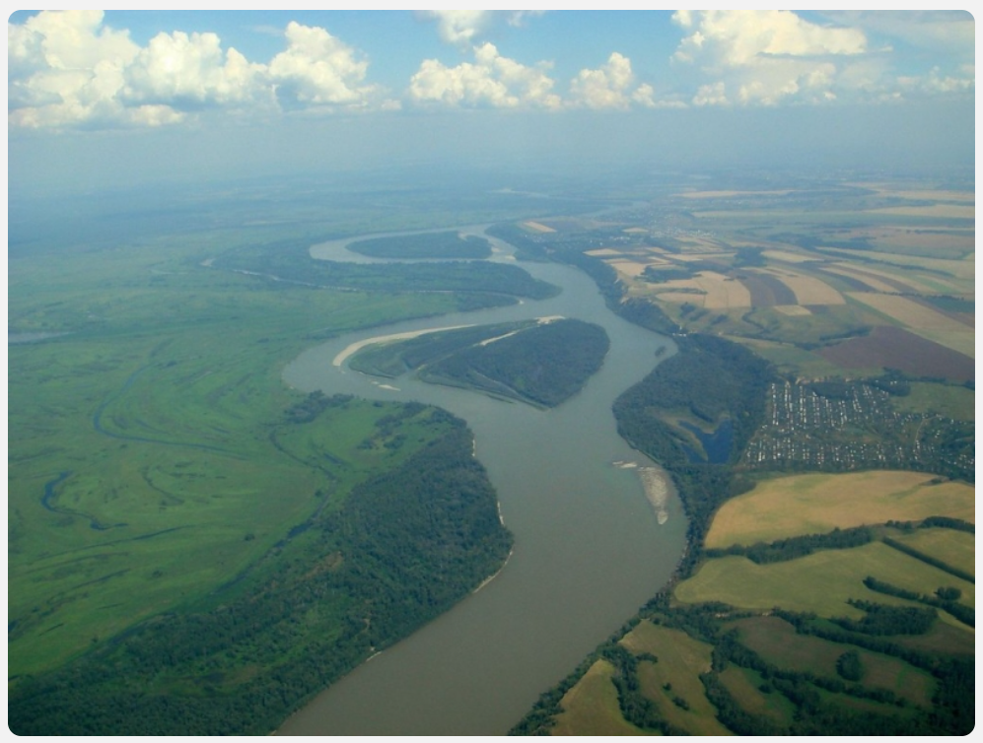
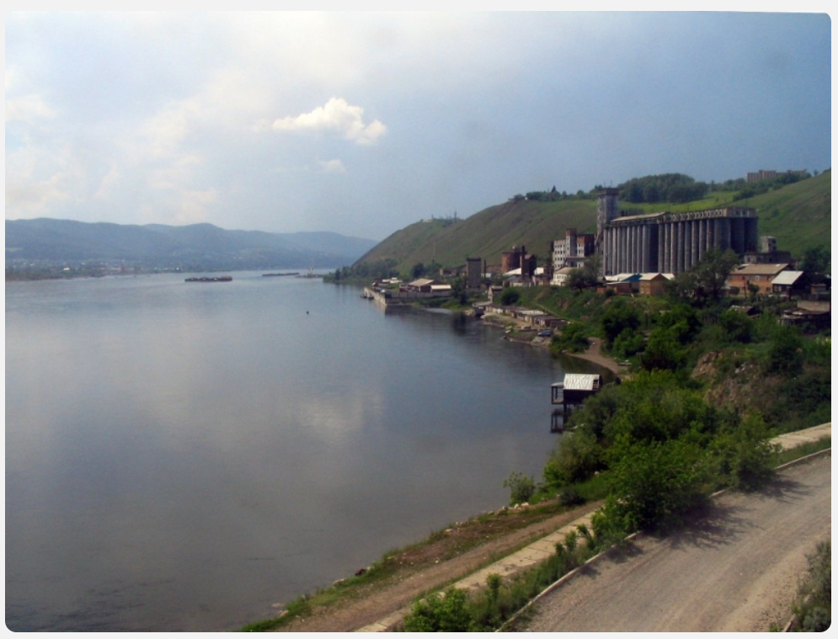
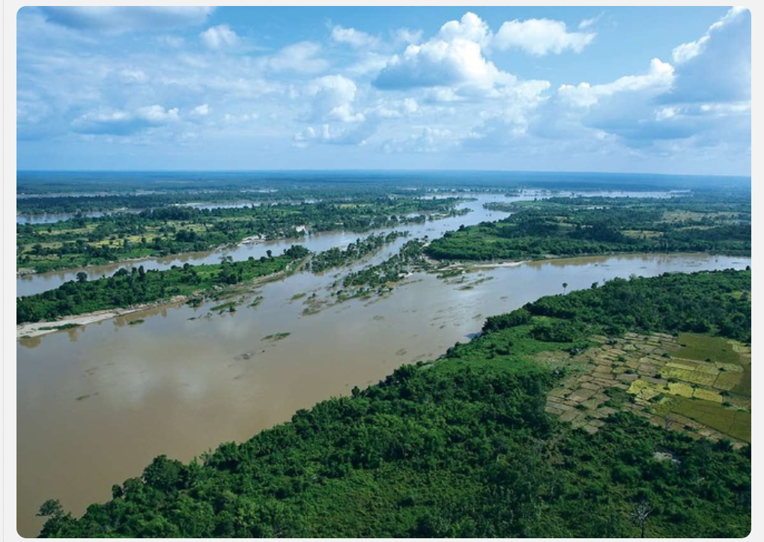
a.Khu vực Bắc Á
Tài nguyên khoáng sản tương đối phong phú
Mạng lưới sông ngòi dày đặc...
s. Ôbi
s. Lê na
s. I ê nit xây
S. I-ê-nit-xây
S. I-ê nit - xây
S. Ô-bi
S. Lê na
S. Ô-bi
Hình 2. Bản đồ tự nhiên khu vực Bắc Á và Trung Á
Notes:
Tác giả biên soạn: :Lê Thị Chinh: Zalo: 0982276629. Fb:https://www.facebook.com/ti.gon.566. Nhóm chia sẻ tài liệu:https://www.facebook.com/groups/1448467355535530. Mong nhận được sự phản hồi,góp ý từ quý thầy cô để bộ giáo án được hoàn thiện. Trân trọng!

Slide 21
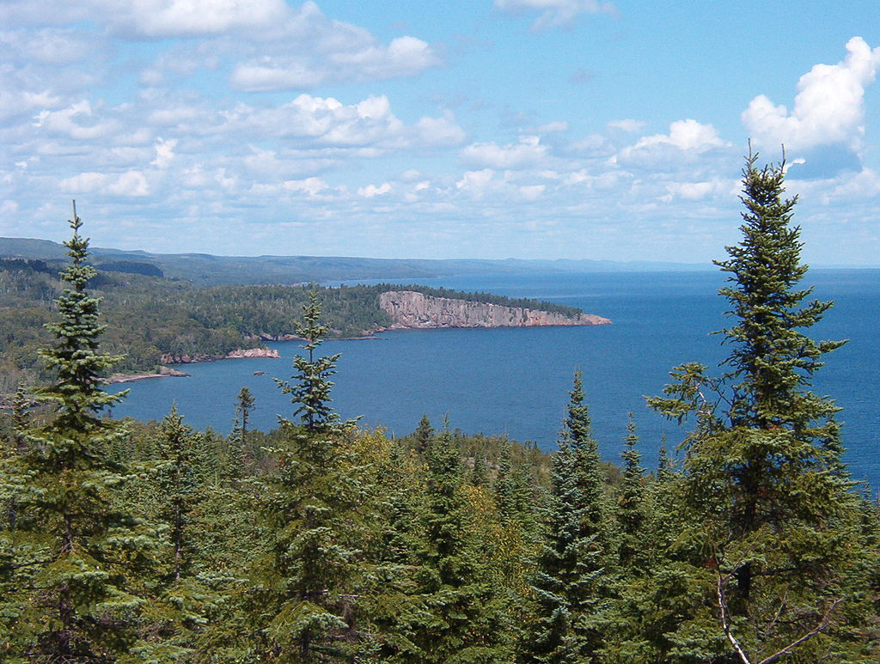
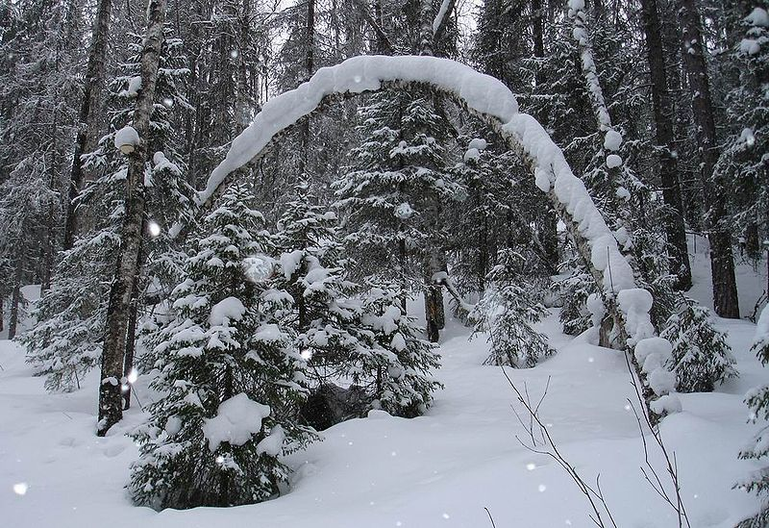
a.Khu vực Bắc Á
Rừng bao phủ trên diện tích rộng (chủ yếu là rừng lá kim), được bảo vệ tương đối tốt.
Hình 3. Lược đồ các đới cảnh quan tự nhiên Châu Á
Hình 2. Bản đồ tự nhiên khu vực Bắc Á và Trung Á
Notes:
Tác giả biên soạn: :Lê Thị Chinh: Zalo: 0982276629. Fb:https://www.facebook.com/ti.gon.566. Nhóm chia sẻ tài liệu:https://www.facebook.com/groups/1448467355535530. Mong nhận được sự phản hồi,góp ý từ quý thầy cô để bộ giáo án được hoàn thiện. Trân trọng!

Slide 22
2
Các khu vực thuộc Châu Á
a.Khu vực Bắc Á
Địa hình có 3 khu vực chính: đồng bằngTây Xi-bia, cao nguyên Trung Xi-bia và miền núi Đông Xi-bia.
Khí hậu lạnh giá, khắc nghiệt, mang tính lục địa sâu sắc.
Tài nguyên khoáng sản tương đối phong phú
Mạng lưới sông ngòi dày đặc...
Rừng bao phủ trên diện tích rộng (chủ yếu là rừng lá kim), được bảo vệ tương đối tốt.
Notes:
Tác giả biên soạn: :Lê Thị Chinh: Zalo: 0982276629. Fb:https://www.facebook.com/ti.gon.566. Nhóm chia sẻ tài liệu:https://www.facebook.com/groups/1448467355535530. Mong nhận được sự phản hồi,góp ý từ quý thầy cô để bộ giáo án được hoàn thiện. Trân trọng!

Slide 23
b.Khu vực Trung Á
Kéo dài từ khoảng vĩ độ 35°B - 55°B (Ca-dắc-xtan, U-dơ-bê-ki-xtan…)
Hình 1. Bản đồ chính trị Châu Á

Slide 24
b.Khu vực Trung Á
Là khu vực duy nhất của châu Á không tiếp giáp với đại dương.
Diện tích rộng (hơn 4 triệu km2).
Địa hình thấp dần từ đông sang tây.
Hình 2. Bản đồ tự nhiên khu vực Bắc Á và Trung Á
Notes:
Tác giả biên soạn: :Lê Thị Chinh: Zalo: 0982276629. Fb:https://www.facebook.com/ti.gon.566. Nhóm chia sẻ tài liệu:https://www.facebook.com/groups/1448467355535530. Mong nhận được sự phản hồi,góp ý từ quý thầy cô để bộ giáo án được hoàn thiện. Trân trọng!

Slide 25
b.Khu vực Trung Á
Nhiều khoáng sản: dầu mỏ, than đá, sắt và nhiều kim loại màu khác.
Khí hậu ôn đới lục địa nên lượng mưa tương đối thấp, trung bình khoảng 300 - 400mm/năm.
Hình 2. Bản đồ các đới và kiểu khí hậu ở Châu Á
Hình 2. Bản đồ tự nhiên khu vực Bắc Á và Trung Á
Notes:
Tác giả biên soạn: :Lê Thị Chinh: Zalo: 0982276629. Fb:https://www.facebook.com/ti.gon.566. Nhóm chia sẻ tài liệu:https://www.facebook.com/groups/1448467355535530. Mong nhận được sự phản hồi,góp ý từ quý thầy cô để bộ giáo án được hoàn thiện. Trân trọng!

Slide 26
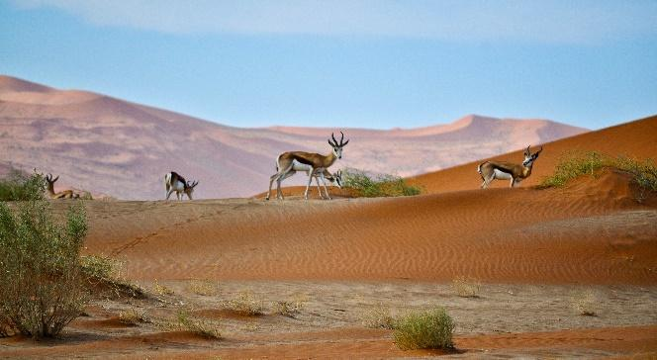
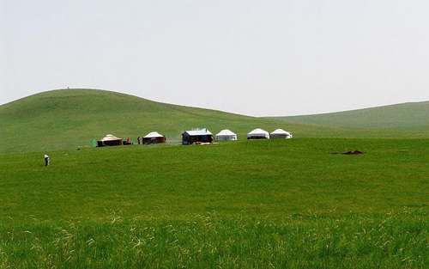
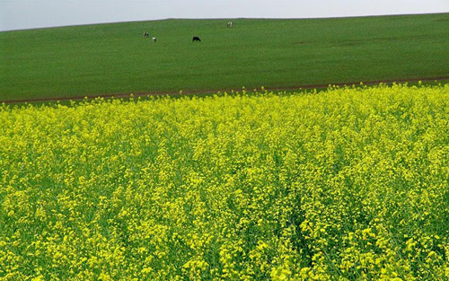
b.Khu vực Trung Á
Cảnh quan khu vực chủ yếu là thảo nguyên, hoang mạc và bán hoang mạc.
Hình 3. Lược đồ các đới cảnh quan tự nhiên Châu Á
Hình 2. Bản đồ tự nhiên khu vực Bắc Á và Trung Á
Notes:
Tác giả biên soạn: :Lê Thị Chinh: Zalo: 0982276629. Fb:https://www.facebook.com/ti.gon.566. Nhóm chia sẻ tài liệu:https://www.facebook.com/groups/1448467355535530. Mong nhận được sự phản hồi,góp ý từ quý thầy cô để bộ giáo án được hoàn thiện. Trân trọng!

Slide 27
2
Các khu vực thuộc Châu Á
b.Khu vực Trung Á
Là khu vực duy nhất của châu Á không tiếp giáp với đại dương.
Diện tích rộng (hơn 4 triệu km2).
Địa hình thấp dần từ đông sang tây.
Nhiều khoáng sản: dầu mỏ, than đá, sắt và nhiều kim loại màu khác.
Khí hậu ôn đới lục
Cảnh quan khu vực chủ yếu là thảo nguyên, hoang mạc và bán hoang mạc.
Notes:
Tác giả biên soạn: :Lê Thị Chinh: Zalo: 0982276629. Fb:https://www.facebook.com/ti.gon.566. Nhóm chia sẻ tài liệu:https://www.facebook.com/groups/1448467355535530. Mong nhận được sự phản hồi,góp ý từ quý thầy cô để bộ giáo án được hoàn thiện. Trân trọng!

Slide 28
c.Khu vực Tây Nam Á
Kéo dài từ khoảng vĩ độ 15°B - 45°B, chủ yếu là các quốc gia nằm trên bán đảo A-ráp, tiểu Á (Ả-rập-xê-út, I-rắc, Ca-ta….).
Hình 1. Bản đồ chính trị Châu Á

Slide 29
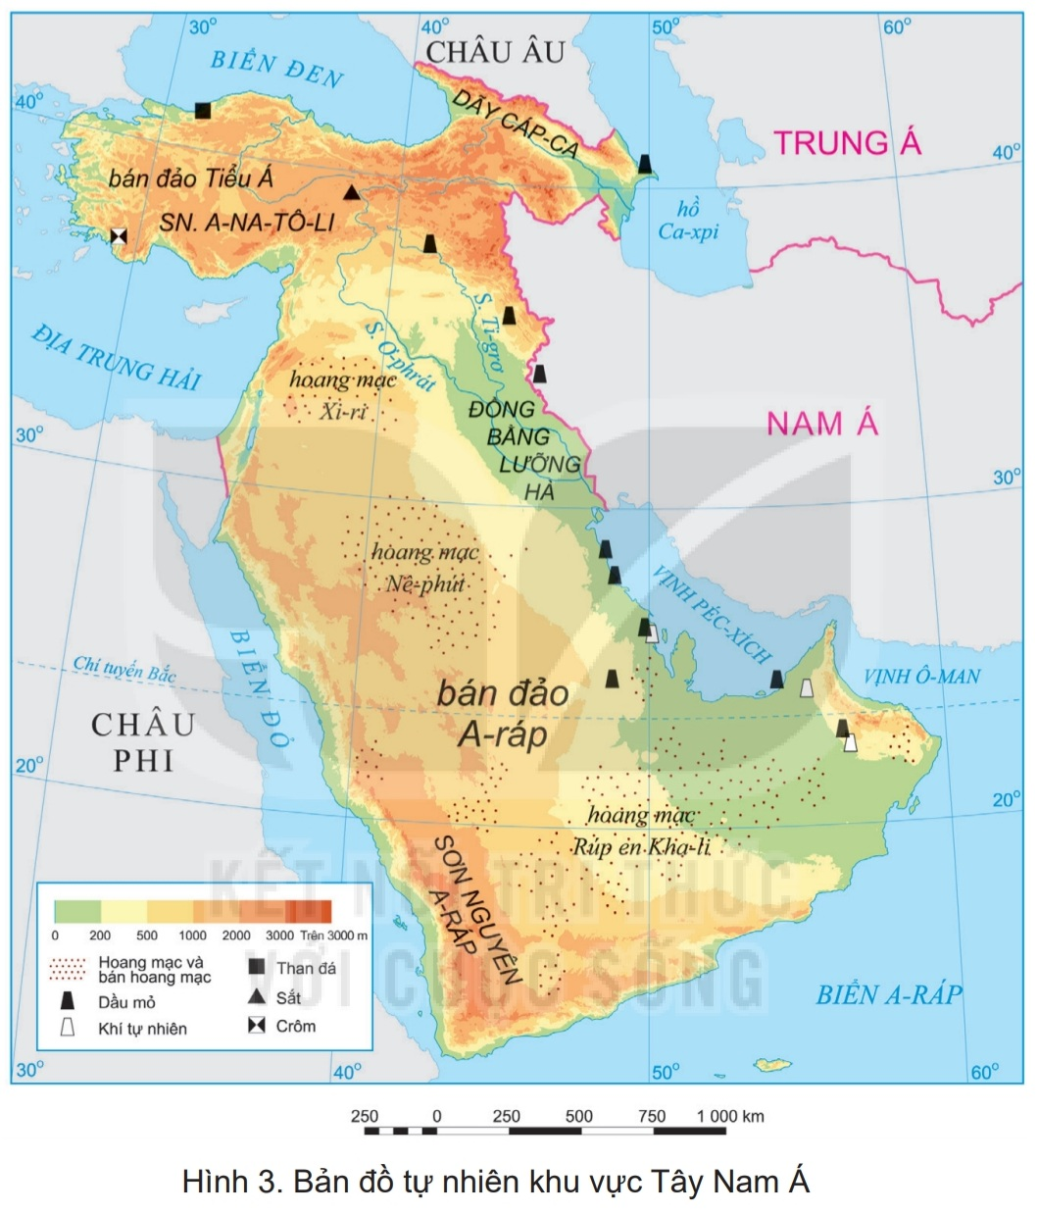
c. Khu vực Tây Nam Á
Địa hình nhiều đồi núi và
sơn nguyên.
Khu vực chiếm hơn một nửa trữ lượng dầu mỏ thế giới.
Khí hậu khô hạn và nóng,.
Hình 3. Bản đồ tự nhiên khu vực Tây Nam Á
Hình 2. Bản đồ các đới và kiểu khí hậu ở Châu Á
Notes:
Tác giả biên soạn: :Lê Thị Chinh: Zalo: 0982276629. Fb:https://www.facebook.com/ti.gon.566. Nhóm chia sẻ tài liệu:https://www.facebook.com/groups/1448467355535530. Mong nhận được sự phản hồi,góp ý từ quý thầy cô để bộ giáo án được hoàn thiện. Trân trọng!

Slide 30
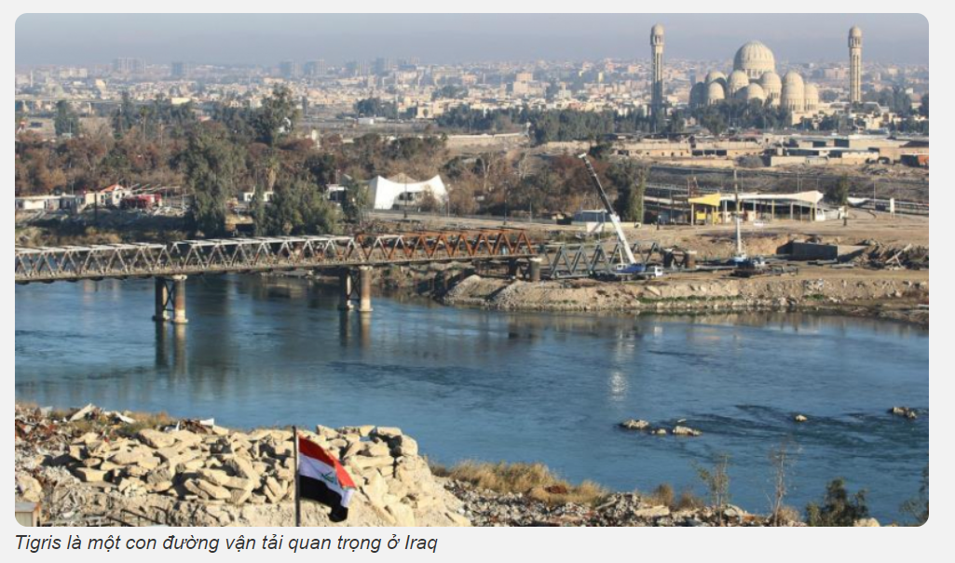
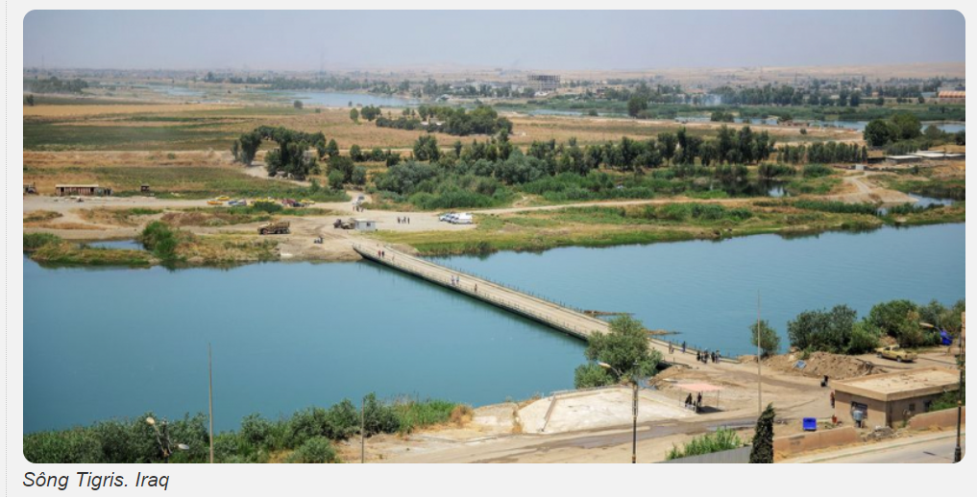
c. Khu vực Tây Nam Á
Mạng lưới sông ngòi kém phát triển, khan hiếm nước.
s. Ti grơ
s. Ơ-phrat
Cảnh quan khu vực chủ yếu là bán hoang mạc và hoang mạc.
Sông Tigrơ- Irad
Tigrơ là một con đường vận tải quan trọng ở Irad
Hình 3. Bản đồ tự nhiên khu vực Tây Nam Á
Notes:
Tác giả biên soạn: :Lê Thị Chinh: Zalo: 0982276629. Fb:https://www.facebook.com/ti.gon.566. Nhóm chia sẻ tài liệu:https://www.facebook.com/groups/1448467355535530. Mong nhận được sự phản hồi,góp ý từ quý thầy cô để bộ giáo án được hoàn thiện. Trân trọng!

Slide 31
d.Khu vực Nam Á
Gồm các quốc gia nằm trên bán đảo Ấn Độ và ĐB. Ấn Hằng.
Hình 1. Bản đồ chính trị Châu Á

Slide 32
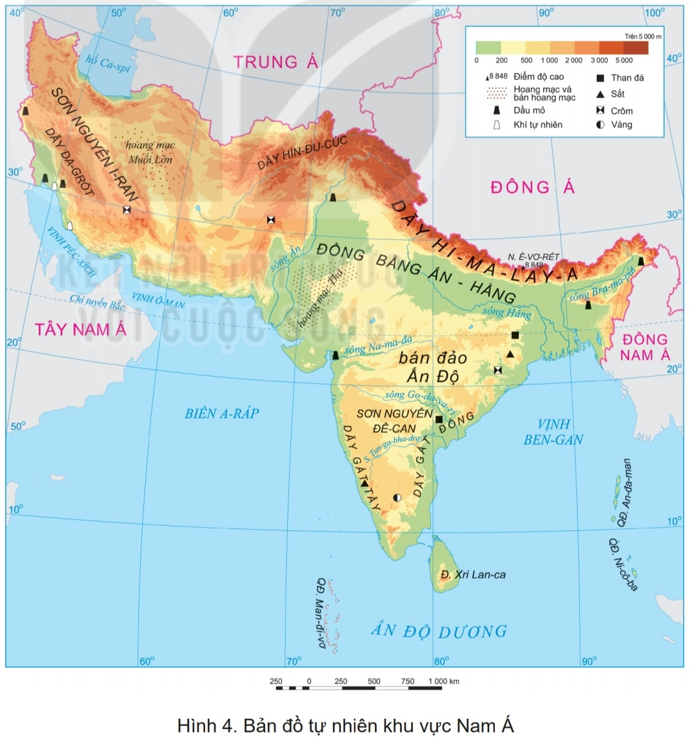
d.Khu vực Nam Á
Khu vực rộng khoảng 7 triệu km2.
Địa hình cao đồ sộ:
+ phía bắc là dãy Hi-ma-lay-a phía tây là sơn nguyên I-ran
+ phía nam đối thấp với sơn nguyên Đê-can
+ Ở giữa là đồng bằng Ấn Hằng.
Hình 4. Bản đồ tự nhiên khu vực Nam Á
Notes:
Tác giả biên soạn: :Lê Thị Chinh: Zalo: 0982276629. Fb:https://www.facebook.com/ti.gon.566. Nhóm chia sẻ tài liệu:https://www.facebook.com/groups/1448467355535530. Mong nhận được sự phản hồi,góp ý từ quý thầy cô để bộ giáo án được hoàn thiện. Trân trọng!

Slide 33
d. Khu vực Nam Á
Đại bộ phận nằm trong kiểu khí hậu nhiệt đới gió mùa.
Sông Ấn
Nam Á có nhiều hệ thống sông lớn (sông Ấn, sông Hằng,...).
Sông Hằng
Sông Bra-ma-put
Thảm thực vật của nam Á chủ yếu là rừng nhiệt đới gió mùa, xa-van.
Hình 4. Bản đồ tự nhiên khu vực Nam Á
Hình 2. Bản đồ các đới và kiểu khí hậu ở Châu Á
Hình 4. Bản đồ tự nhiên khu vực Nam Á
Hình 3. Lược đồ các đới cảnh quan tự nhiên Châu Á
Notes:
- Đại bộ phận nằm trong kiểu khí hậu nhiệt đới gió mùa. Mùa đông tương đối lạnh khô, mùa hạ nóng ẩm mưa nhiều. Trên các vùng núi, khí hậu thay đổi theo độ cao, độ cao 4500m trở lên là băng tuyết vĩnh cửu.
- Nam Á có nhiều hệ thống sông lớn (sông Ấn, sông Hằng,...). Các con sông này đã bồi đắp nên đồng bằng phù sa màu mỡ.
- Thảm thực vật của nam Á chủ yếu là rừng nhiệt đới gió mùa, xa-van.

Slide 34
e.Khu vực Đông Á
Khu vực rộng lớn kéo dài từ chí tuyến Bắc đến 55°B, bao gồm Trung Quốc, Đài Loan, Hàn Quốc, Nhật Bản.
Hình 1. Bản đồ chính trị Châu Á

Slide 35
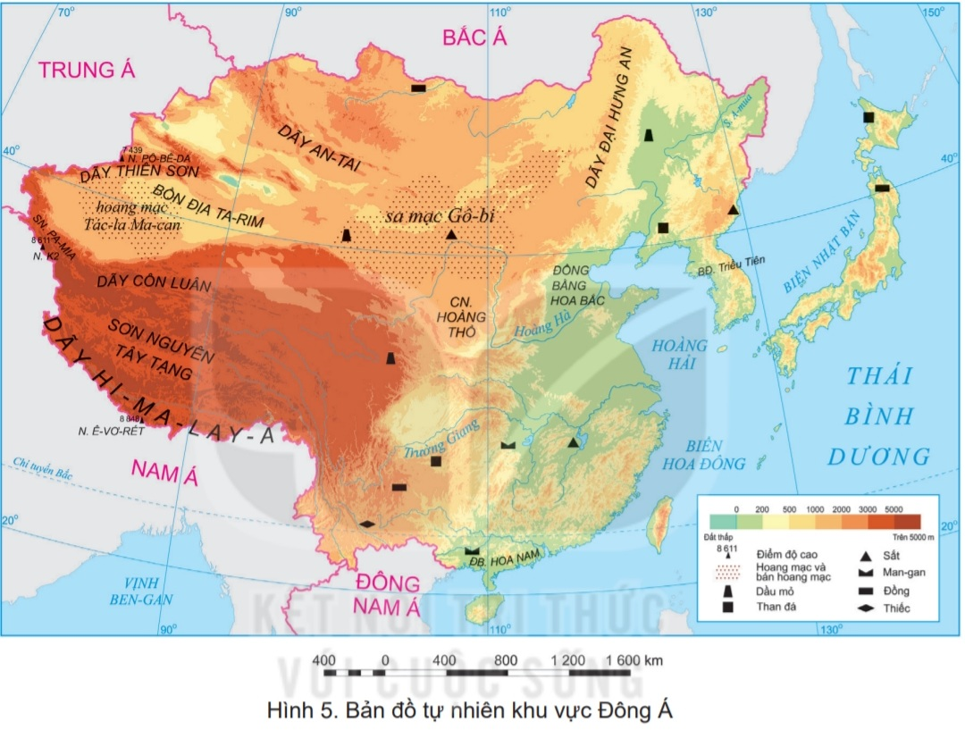
e.Khu vực Đông Á
Diện tích rộng khoảng 11,5 triệu km2, gồm 2 phần đất liền và hải đảo.
Địa hình đa dạng có xu hướng thấp dần từ tây sang đông.
Địa hình đa dạng có xu hướng thấp dần từ tây sang đông.
Hình 5. Bản đồ tự nhiên khu vực Đông Á
Notes:
Tác giả biên soạn: :Lê Thị Chinh: Zalo: 0982276629. Fb:https://www.facebook.com/ti.gon.566. Nhóm chia sẻ tài liệu:https://www.facebook.com/groups/1448467355535530. Mong nhận được sự phản hồi,góp ý từ quý thầy cô để bộ giáo án được hoàn thiện. Trân trọng!

Slide 36
e.Khu vực Đông Á
Phía tây
Địa hình đa dạng:
Phía tây
Núi cao hiểm trở:
Thiên Sơn, Côn Luân.
Cao nguyên đồ sợ:
Tây Tạng, Hoàng Thổ
Bồn địa cao rộng:
Ta-Rim
Hình 5. Bản đồ tự nhiên khu vực Đông Á
Notes:
Tác giả biên soạn: :Lê Thị Chinh: Zalo: 0982276629. Fb:https://www.facebook.com/ti.gon.566. Nhóm chia sẻ tài liệu:https://www.facebook.com/groups/1448467355535530. Mong nhận được sự phản hồi,góp ý từ quý thầy cô để bộ giáo án được hoàn thiện. Trân trọng!

Slide 37
d.Khu vực Đông Á
Phía đông
Phía đông
Vùng đồi núi thấp xen kẽ đồng bằng
Đồng bằng màu mỡ,
rộng và bằng phẳng: Tùng Hoa, Hoa Bắc,
Hoa Trung
=>Địa hình đa dạng có xu hướng thấp dần từ tây sang đông.
Hình 5. Bản đồ tự nhiên khu vực Đông Á
Notes:
Tác giả biên soạn: :Lê Thị Chinh: Zalo: 0982276629. Fb:https://www.facebook.com/ti.gon.566. Nhóm chia sẻ tài liệu:https://www.facebook.com/groups/1448467355535530. Mong nhận được sự phản hồi,góp ý từ quý thầy cô để bộ giáo án được hoàn thiện. Trân trọng!

Slide 38
e.Khu vực Đông Á
Khoáng sản chính của khu vực là than đá, dầu mỏ, thiếc, sắt….
Hình 5. Bản đồ tự nhiên khu vực Đông Á
Notes:
Tác giả biên soạn: :Lê Thị Chinh: Zalo: 0982276629. Fb:https://www.facebook.com/ti.gon.566. Nhóm chia sẻ tài liệu:https://www.facebook.com/groups/1448467355535530. Mong nhận được sự phản hồi,góp ý từ quý thầy cô để bộ giáo án được hoàn thiện. Trân trọng!

Slide 39
Khí hậu
Phía đông
Có khí hậu gió mùa ẩm
+ Mùa đông: gió mùa tây bắc khô và lạnh
+ Mùa hè: Có mùa đông nam, mưa nhiều
Phía tây
Khí hậu cận nhiệt lục địa
quanh năm khô hạn
Hình 2. Bản đồ các đới và kiểu khí hậu ở Châu Á

Slide 40
Cảnh quan
Phía đông
Rừng cận nhiệt đới
Phía tây
Thảo nguyên khô,
hoang mạc
Hình 3. Lược đồ các đới cảnh quan tự nhiên Châu Á

Slide 41
Sông ngòi
Phần đất liền có ba con sông lớn là: A-Mua , Hoàng Hà , Trường Giang
s. A-mua
Chế độ nước theo mùa ,
lũ lớn cuối hạ đầu thu.
s. Hoàng Hà
s. Trường Giang
Hình 5. Bản đồ tự nhiên khu vực Đông Á
Notes:
Tác giả biên soạn: :Lê Thị Chinh: Zalo: 0982276629. Fb:https://www.facebook.com/ti.gon.566. Nhóm chia sẻ tài liệu:https://www.facebook.com/groups/1448467355535530. Mong nhận được sự phản hồi,góp ý từ quý thầy cô để bộ giáo án được hoàn thiện. Trân trọng!

Slide 42
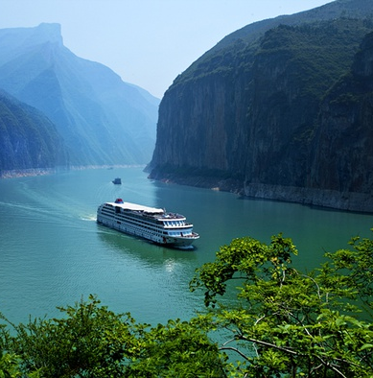
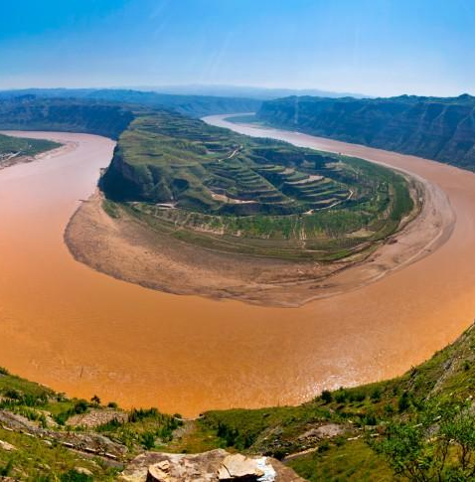
Sông Trường Giang
Sông Hoàng Hà
Notes:
Gv giải thích sự khác nhau giữa sông hoàng hà và sông trường giang

Slide 43
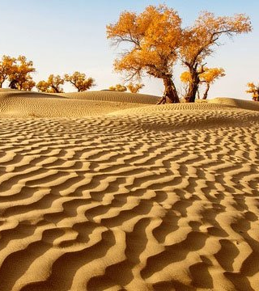
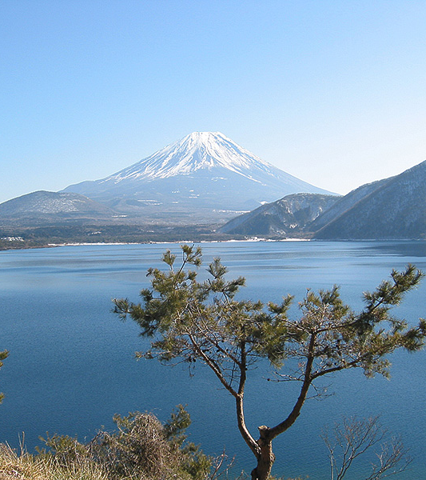
Núi Phú Sĩ

Slide 44
g.Khu vực Đông Nam Á
Các quốc gia nằm trên bán đảo Trung Ấn, Mã-lai bao gồm 11 nước.
Hình 1. Bản đồ chính trị Châu Á

Slide 45
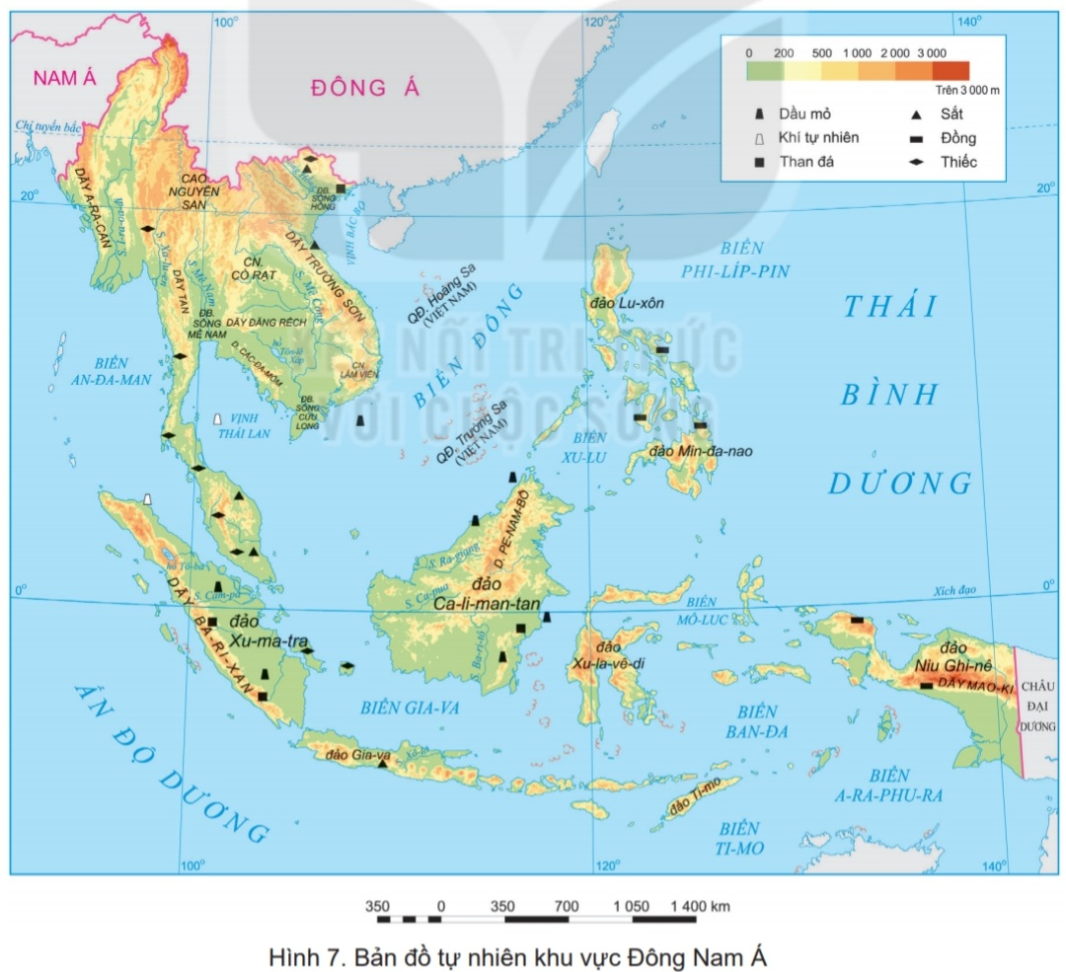
g.Khu vực Đông Nam Á
Rộng khoảng 4.5 triệu km2 gồm 2 phần: bán đảo Trung Ấn và quần đảo Mã Lai.
Hình 7. Bản đồ tự nhiên khu vực Đông Nam Á
Notes:
Tác giả biên soạn: :Lê Thị Chinh: Zalo: 0982276629. Fb:https://www.facebook.com/ti.gon.566. Nhóm chia sẻ tài liệu:https://www.facebook.com/groups/1448467355535530. Mong nhận được sự phản hồi,góp ý từ quý thầy cô để bộ giáo án được hoàn thiện. Trân trọng!

Slide 46
g.Khu vực Đông Nam Á
Địa hình:
+ Phần đất liền: bị chia cắt mạnh do các dải núi cao trung bình hướng B-N và TB-ĐN nằm xen kẽ các thung lũng sông cắt xẻ sâu.
+ Phần hải đảo: có nhiều đồi núi, ít đồng bằng. Là khu vực có nhiều núi lửa, động đất, sóng thần.
Hình 7. Bản đồ tự nhiên khu vực Đông Nam Á
Notes:
Tác giả biên soạn: :Lê Thị Chinh: Zalo: 0982276629. Fb:https://www.facebook.com/ti.gon.566. Nhóm chia sẻ tài liệu:https://www.facebook.com/groups/1448467355535530. Mong nhận được sự phản hồi,góp ý từ quý thầy cô để bộ giáo án được hoàn thiện. Trân trọng!

Slide 47
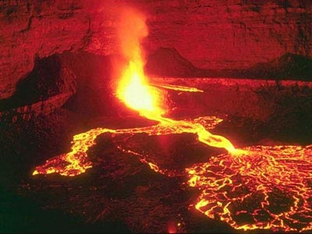
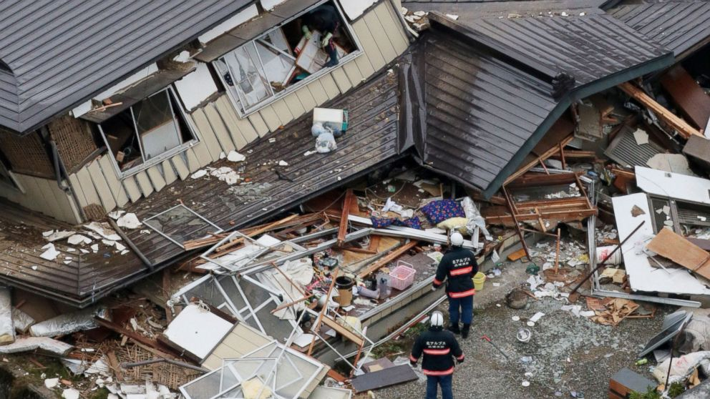
Em có biết
Khu vực quần đảo Mã Lai chịu nhiều ảnh hưởng từ hoạt động núi lửa, động đất, sóng-thần. Riêng ở
In-đô-nê-xi-a có khoảng 150 ngọn núi lửa đang hoạt động. Những đợt phun trào lớn gây thiệt hại nhiều về người và tài sản.

Slide 48
g.Khu vực Đông Nam Á
Khí hậu:
- Phần đất liền có khí hậu
nhiệt đới gió mùa.
-Phần hải đảo có kiểu khí hậu
xích đạo.
Hình 2. Bản đồ các đới và kiểu khí hậu ở Châu Á
Notes:
Tác giả biên soạn: :Lê Thị Chinh: Zalo: 0982276629. Fb:https://www.facebook.com/ti.gon.566. Nhóm chia sẻ tài liệu:https://www.facebook.com/groups/1448467355535530. Mong nhận được sự phản hồi,góp ý từ quý thầy cô để bộ giáo án được hoàn thiện. Trân trọng!

Slide 49
g.Khu vực Đông Nam Á
Mạng lưới sông ngòi tương đối dày đặc. Các sông chính: Mê Công, Mê Nam, I-ra-oa-di, sông Hồng.
Hình 7. Bản đồ tự nhiên khu vực Đông Nam Á
Notes:
Tác giả biên soạn: :Lê Thị Chinh: Zalo: 0982276629. Fb:https://www.facebook.com/ti.gon.566. Nhóm chia sẻ tài liệu:https://www.facebook.com/groups/1448467355535530. Mong nhận được sự phản hồi,góp ý từ quý thầy cô để bộ giáo án được hoàn thiện. Trân trọng!

Slide 50
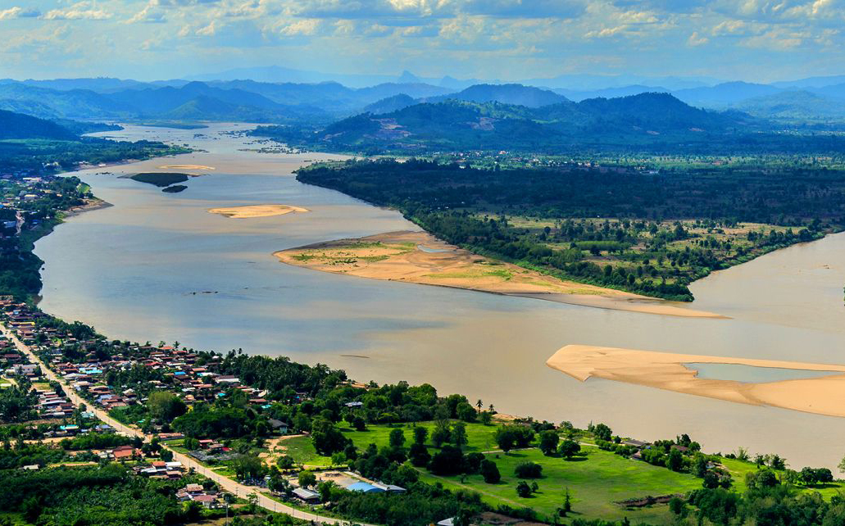
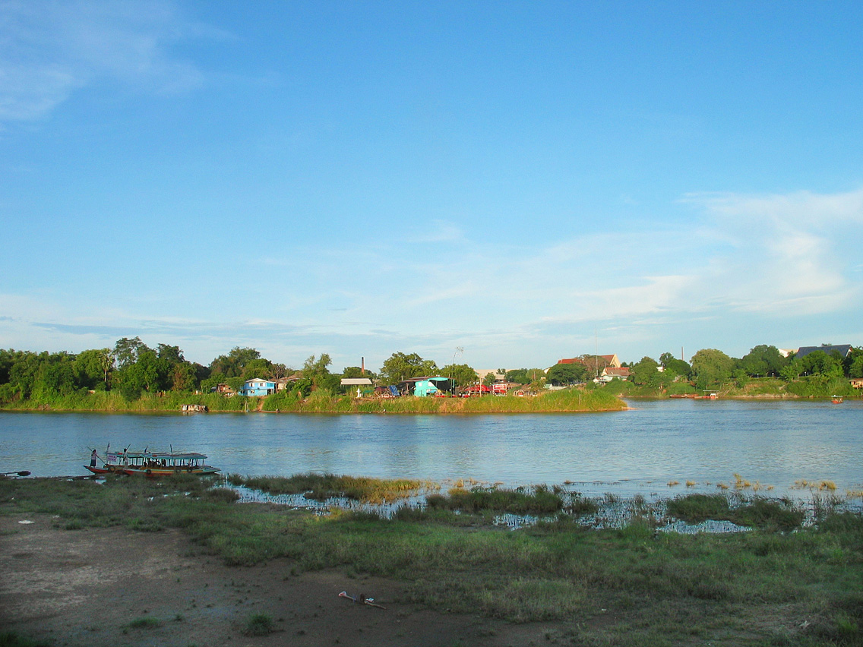
Sông Mê Kông là một trong những con sông lớn nhất trên thế giới, bắt nguồn từ cao nguyên Thanh Tạng nơi sông bắt nguồn thuộc tỉnh Thanh Hải, chảy qua Vân Nam Trung Quốc, qua các nước Lào, Myanma, Thái Lan, Campuchia và đổ ra Biển Đông ở Việt Nam.
Sông Mê Nam) là một con sông lớn ở Thái Lan, phù sa của nó bồi đắp nên đồng bằng sông Mê Nam ở vùng hạ lưu tạo nên phần thuộc đại lục của quốc gia này.

Slide 51
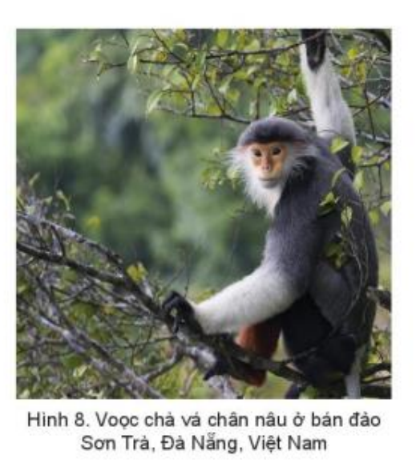
g.Khu vực Đông Nam Á
Cảnh quan khu vực là rừng mưa nhiệt đới, đa dạng về thành phần loài.
Các khoáng sản chính dầu mỏ, khí tự nhiên than đá….
Hình 7. Bản đồ tự nhiên khu vực Đông Nam Á
Notes:
Tác giả biên soạn: :Lê Thị Chinh: Zalo: 0982276629. Fb:https://www.facebook.com/ti.gon.566. Nhóm chia sẻ tài liệu:https://www.facebook.com/groups/1448467355535530. Mong nhận được sự phản hồi,góp ý từ quý thầy cô để bộ giáo án được hoàn thiện. Trân trọng!

Slide 52

LUYỆN TẬP
VÀ VẬN DỤNG

Slide 53
HIỂU Ý ĐỒNG ĐỘI
Gồm 10 từ khóa trọng tâm bài học
Người gợi ý không lặp từ, tách từ
HS liên kết từ khóa thành 1 đoạn thông tin hoàn chỉnh khái quát nội dung bài học
Các nhóm đoán đúng nếu là thành viên của nhóm thì tính 2 điểm và không phải thì tính 1 điểm

Slide 54


HIỂU Ý ĐỒNG ĐỘI
Đông Á
Động đất
Sơn nguyên
Đồng bằng
Hoang mạc
Gió mùa
Trường Giang
Hải đảo
Núi lửa
Rừng cận nhiệt

Slide 55


LUYỆN TẬP - VÀ VẬN DỤNG
Tìm hiểu thông tin tự nhiên ở một khu vực châu Á mà em quan tâm và chia sẻ với các bạn.
Thời gian 1 tuần
Tiêu chí:
+ Video/ powerpoint/….
+ Dài không quá 3 phút
+ Bố cục, nội dung trọng tâm, chi tiết

Slide 56


Slide 57

1
Xem lại bài đã học
Dặn dò
2
Về nhà …
3
Chuẩn bị bài ……..
Notes:
Hoàn thành bài nào GV linh động viết vào nhé

